Slide 1
PRIMERA GUERRA MUNDIAL (1914 – 1918)

Slide 2
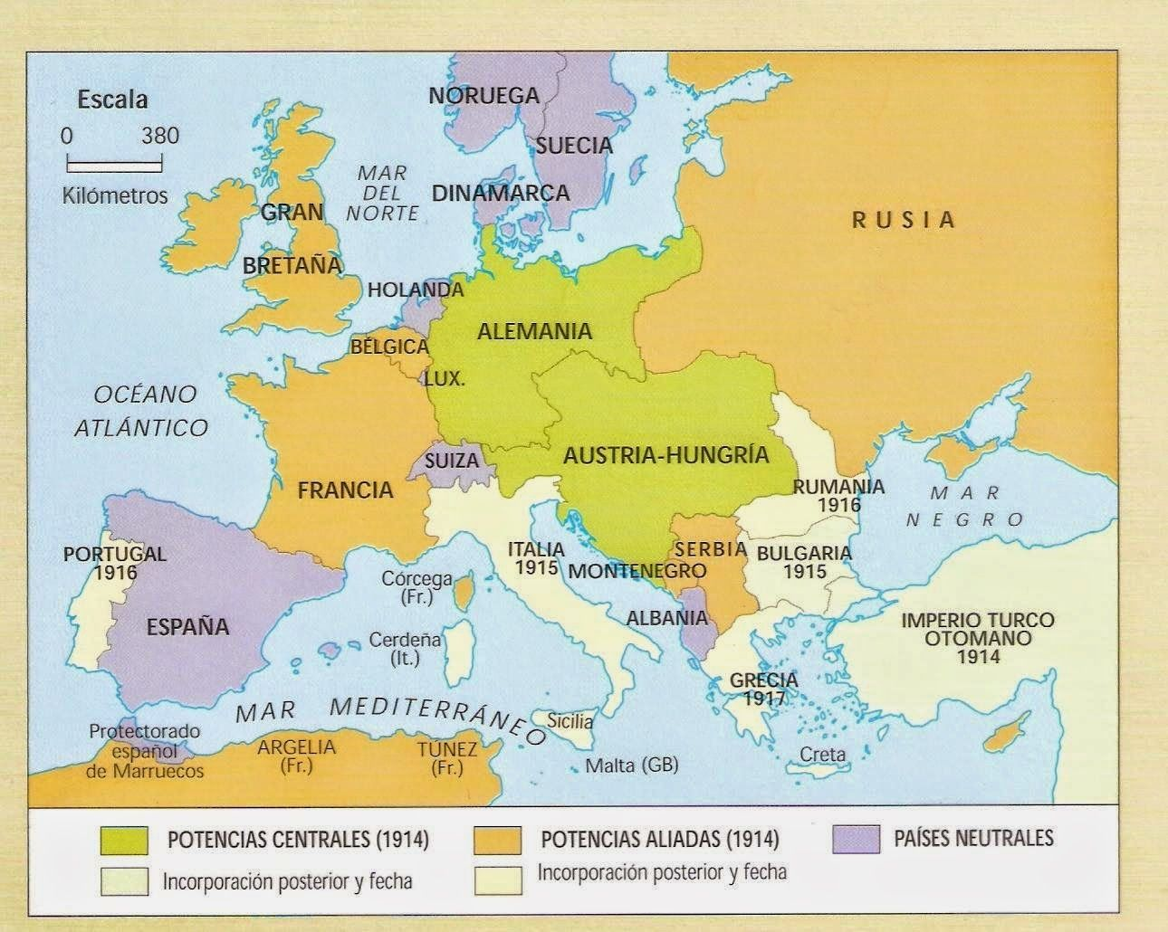
EUROPA ANTES DE LA PRIMERA GUERRA MUNDIAL

Slide 3
CAUSA DE LA PRIMERA GUERRA MUNDIAL
La Primera Guerra Mundial, o la Gran Guerra como se le denominaba anteriormente, fue consecuencia de varios factores provocados por las tensiones existentes entre las grandes potencias europeas, donde reinaba el imperialismo
.FACTORES TERRITORIALES
En primer lugar estaría el conflicto franco-alemán, provocado por el sentimiento de revancha francés y el deseo de recuperar Alsacia-Lorena.
En segundo lugar se encontraría el conflicto anglo-alemán. La lucha por el dominio de los mercados enfrentó a Alemania y Gran Bretaña, así como los sentimientos imperialistas alemanes y la rivalidad naval, ya que Gran Bretaña era quien dominaba los mares.

Slide 4
El conflicto ruso-alemán
Un tercer punto sería el conflicto ruso-alemán, consecuencia también por sus sentimientos imperialistas que chocan con el imperialismo ruso, luchan por las mismas zonas.
El conflicto austro-ruso
Como cuarto y último estaría el conflicto austro-ruso, centrado en el área de los Balcanes, ya que Rusia motiva los movimientos independentistas de los pueblos eslavos que se encontraban bajo el dominio del Imperio Austro-húngaro.

Slide 5
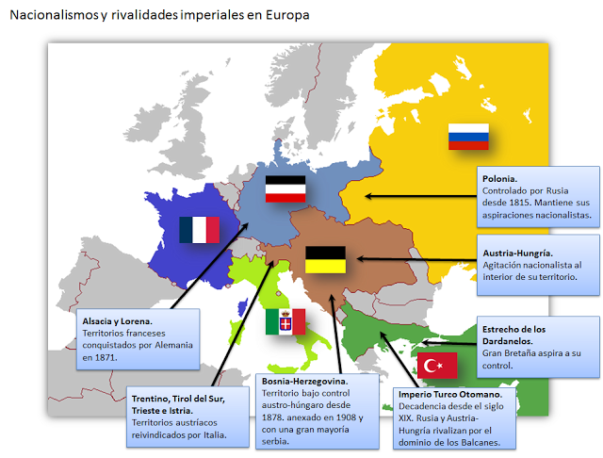

Slide 6
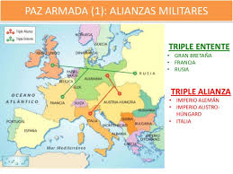

Slide 7
LA INDUSTRIA ARMAMENTISTA
La industria armamentística alcanzó también un elevadísimo nivel de desarrollo, que implicó el diseño de nuevo y mejor armamento: armas biológicas, lanzallamas, ametralladoras, granadas, tanques de guerra, acorazados, submarinos, aviones, etc.
Los países habían invertido grandes cantidades de dinero en la fabricación de estas armas y había quienes estaban deseosos de usarlos.

Slide 8
CAUSAS ECONÓMICAS
En el siglo XX tuvo lugar un exceso en la producción de bienes de consumo industrializados, lo que exigía nuevos mercados, así como la adquisición de más y nuevas materias primas.

Slide 9
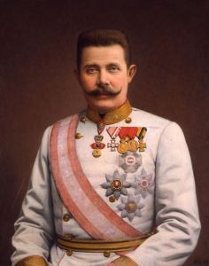
El asesinato del archiduque Francisco Fernando
A pesar de todos estos enfrentamientos, fue un atentado el que encendió la mecha que hizo saltar por los aires todo y que se declarase la guerra.
Fue el asesinato del archiduque Francisco Fernando, heredero al trono del Imperio Austro-Húngaro, sobrino del emperador Francisco José y su esposa la duquesa de Hohenberg el 28 de junio de 1914 en Sarajevo.

Slide 10
ASÍ COMIENZA LA GUERRA
Debido al asesinato, Austria tiene intención de atacar a Serbia y consigue el apoyo de Imperio Alemán. Austria pensaba que Rusia le iba a apoyar.
Pero Rusia decidió apoyar a Serbia
Austria le declara la guerra a Serbia el 28 de julio de 1914, exactamente un mes después del atentado.
El enfrentamiento bélico es inevitable.

Slide 11
El día 30 de julio, Rusia decide movilizarse
y el 1 de agosto, Alemania le declara la guerra a Rusia
Alemania le declara la guerra a Francia el día 3 de agosto
Gran Bretaña decide declarar la guerra a Alemania el 4 de agosto debido a que las tropas alemanas entran en Bélgica.
Turquía entrará en la guerra el 29 de octubre de 1914.

